Slide 1
Проект «Номерные брелки»
Муниципальное бюджетное общеобразовательное учреждение
«Кизнерская средняя общеобразовательная школа №1»

Slide 2
Авторы -выполнили ученики 7 В класса -Латышев Владислав Евгеньевич -Казанцев Андрей Александрович Руководитель -Дзюин Владимир Олегович Начало работы 26.04.22 Завершение работы 17.05.22 П.Кизнер 2022г.

Slide 3
Цель работы:
Создание удобных, прочных брелков для ключей
Задачи:
Спроектировать модель брелка с помощью программы Kompas 3D
Добыть материалы для продукта
Распечатать на 3D принтере creality

Slide 4
Проблема
Номерные брелки, которые использовались раньше были неудобные, цифры стирались.

Slide 5
Ресурсы
Материальные
Компьютер
3D принтер Creality
Цветной пластик для принтера
Не материальные
Программа Kompas 3D v20
Интернет

Slide 6
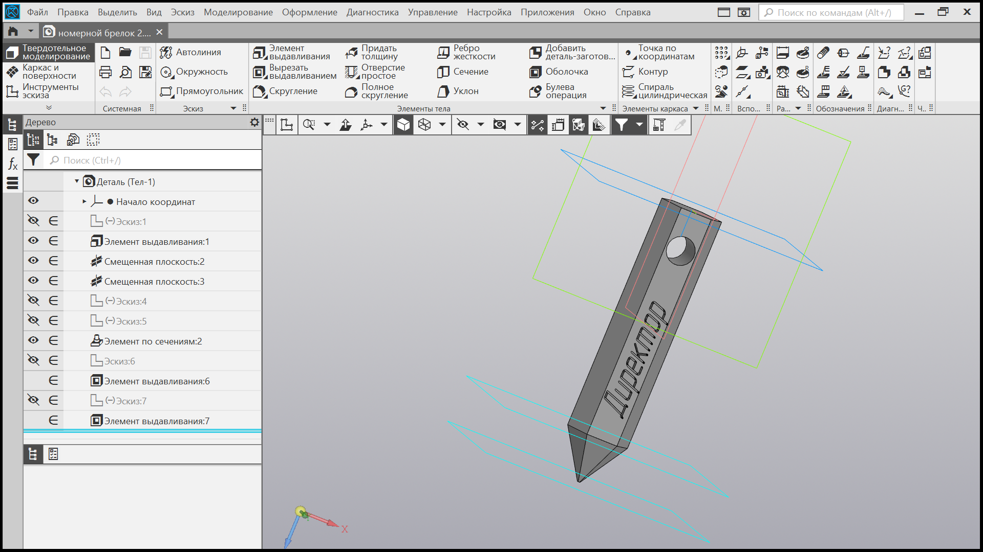
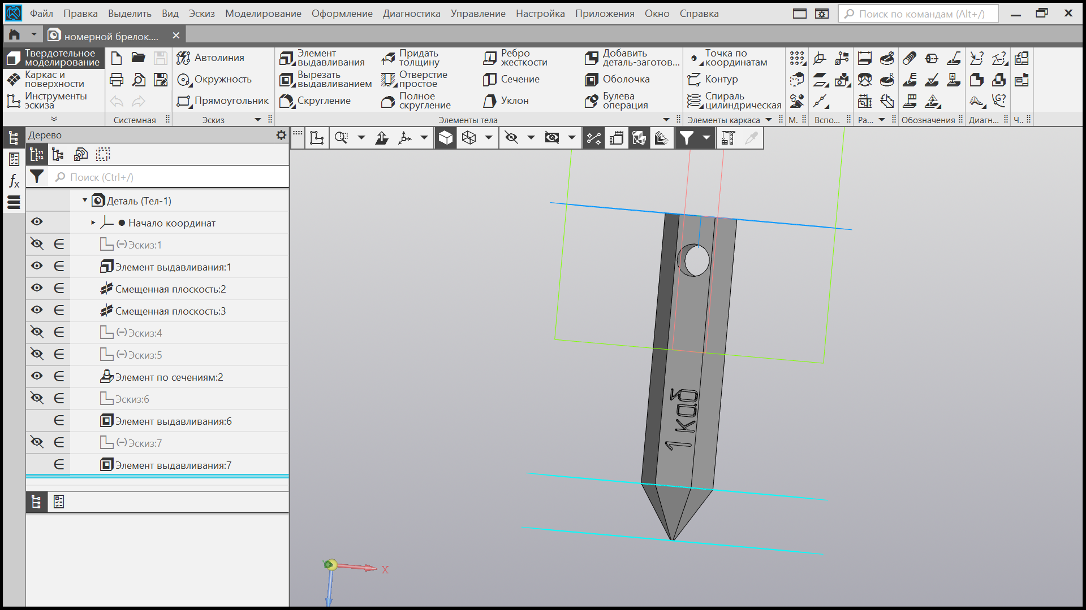
Фото работ

Slide 7
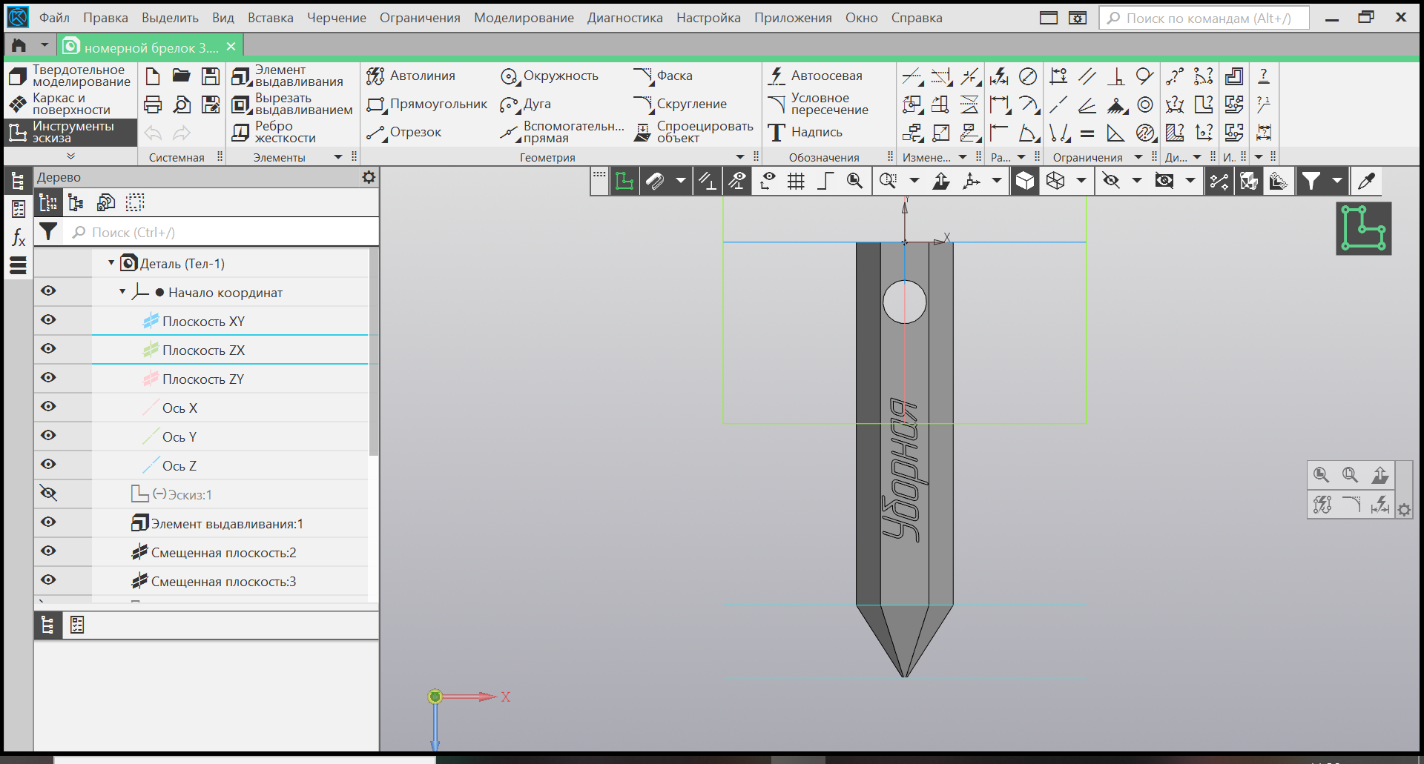

Slide 8
Проект «номерные брелки»
Муниципальное бюджетное общеобразовательное учреждение
«Кизнерская средняя общеобразовательная школа №1»

